Slide 1
LOGO
(TITULNÁ) FOTKA
Kontakt (tel.č.)
[Prihlasovanie]
Domov
Prídavné zariadenia
UNC, LOCUST po repase a GO
Služby
O nás
Kontakt
[obsah]
FOOTER

Slide 2
Názov
Názov
Názov
Obr./Text
Obr./Text
Obr./Text
Zobraz
Zobraz
Zobraz

Slide 3
Domov > názov vybranej značky (napr. Eurocomach- pásové bagre)
Len adminom sa ukáže.
Pridať novú ponuku
X
X
X
Obr.
Obr.
Obr.
Názov
Názov
Názov
X
X
X
Obr.
Obr.
Obr.
Názov
Názov
Názov

Slide 4
Pozn.: (značky príd. zariadení)
Domov > Prídavné zariadenia
Názov
Názov
Názov
Obr./Text
Obr./Text
Obr./Text
Zobraz
Zobraz
Zobraz
Názov
Názov
Názov
Obr./Text
Obr./Text
Obr./Text
Zobraz
Zobraz
Zobraz
Určite obr./text? Nie len Obr.?

Slide 5
Domov > napr. Eurocomach- pásové bagre > kde sme (napr. Pásový bager Eurocomach 10 ZT)
!!! INFO O TOM, ŽE NIE JE PRIHLÁSENÝ !!!
Fotka/y
TEXT (zákl. popis stroja)
Pozn.: Toto sa zobrazí pri kliku na tlačidlo „Dopyt“
Meno
Priezvisko
Telefón
E-mail
Dopyt
Bydlisko
Správa zákazníka (text)
Tabuľka s techn. informáciami o stroji
Odoslať
+Pod tabuľkou (alebo nad) budú pre adminov vylistované náhradné diely.

Slide 6
!!! TOTO NIE !!! Je to len náhrada (v1). Reálny návrh tejto stránky bude ďalej.
Domov > UNC, LOCUST po repase a GO
TEXT
Obr.+
TEXT
Obr.+
...

Slide 7
!!! TOTO NIE !!! Je to len náhrada (v2). Reálny návrh tejto stránky bude ďalej.
Domov > UNC, LOCUST po repase a GO
Značka
Dátumu pridania
Cena
Obr.
Obr.
Obr.
Názov
Názov
Názov
Obr.
Obr.
Obr.
Názov
Názov
Názov
Pozn.: Kategórie vo filtri („Značka“, „Cena“...) budú dropboxy.
Špeciálne „Značka“ bude mať možnosti ako checkboxy (bude sa môcť zaškrtnúť značka napr. UNC).

Slide 8
Domov > UNC, LOCUST po repase a GO > názov vybraného repas. stroja
!!! TOTO NIE !!! Je to len náhrada. Reálny návrh tejto stránky bude ďalej.
Pozn.: Rovnaké ako na slidu so strojmi [slide 5], až na „nav. helper“.
Fotka/y
TEXT (zákl. popis stroja)
Pozn.: Toto sa zobrazí pri kliku na tlačidlo „Dopyt“
Meno
Priezvisko
Telefón
E-mail
Dopyt
Bydlisko
Správa zákazníka (text)
Tabuľka s techn. informáciami o stroji
Odoslať

Slide 9
Pozn.: Tu budú vylistované služby (kategórie ako napr. oprava, zemné práce...).
Domov > Služby
Názov
Názov
Názov
Obr./Text
Obr./Text
Obr./Text
Zobraz
Zobraz
Zobraz
Nestačil by iba obr.?

Slide 10
Pozn.: Info o službe, príp. cenník. Bude možnosť si odtiaľto rovno objednať službu
(bude dole tlačidlo s formulárom ako na slidu so strojmi [slide 5]).
Domov > Služby > názov konkrétnej služby, napr. Zemné práce
TEXT
Obr.
TEXT
Obr.

Slide 11
Pozn.: Presný layout sa rozhodne až pri dodaní textu
Domov > O nás
TEXT (História firmy atď.)
Obr.
Obr.

Slide 12
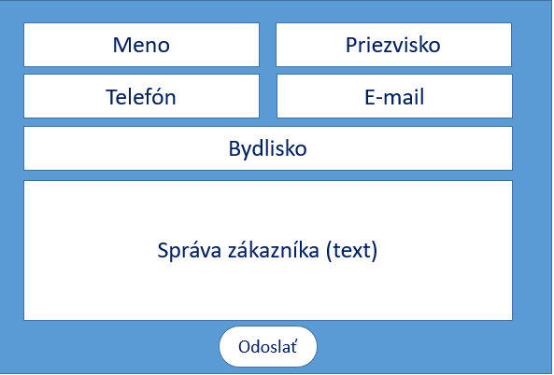
Pozn.: Možno bude i mapa, kde nájsť firmu.
Domov > Kontakt
B-Servis
telefón
email
Napíš
Detva Servis
telefón
email
Napíš
...
...
...
Napíš
(Prípadná mapa)
Tu bydlisko nemusí byť. Alebo áno?

Slide 14
Pozn.: Kategórie vo filtri („Značka“, „Cena“...) budú dropboxy.
Špeciálne „Značka“ bude mať možnosti ako checkboxy (bude sa môcť zaškrtnúť značka napr. UNC).
Domov > UNC, LOCUST po repase a GO
Značka
Dátumu pridania
Cena
Pridať novú ponuku
Ako to funguje?
?
Len adminom sa ukáže.
X
X
X
Obr.
Obr.
Obr.
Čo ak by sa čas vždy resetol ak nikto neprihodí? Ak niekto prihodí, tak jakmile čas dôjde na 00:00:00, stroj je predaný. Ale ak nikto neprihodil, tak sa časovač resetne a odpočet začne znovu.
Názov
Názov
Názov
Počet uchádzačov: 42 Aktuálna cena: 42€
Počet uchádzačov: 42 Aktuálna cena: 42€
Počet uchádzačov: 42 Aktuálna cena: 42€
00:00:00
00:00:00
00:00:00
X
X
X
Obr.
Obr.
Obr.
Názov
Názov
Názov
Počet uchádzačov: 42 Aktuálna cena: 42€
Počet uchádzačov: 42 Aktuálna cena: 42€
Počet uchádzačov: 42 Aktuálna cena: 42€
00:00:00
00:00:00
00:00:00

Slide 15
Pozn.: Na tlačidlo „Záväzne odoslať“ sa bude dať kliknúť až po zaškrtnutí checkboxu.
Domov > UNC, LOCUST po repase a GO > názov vybraného repas. stroja
!!!POZOR!!! Treba tiež upozorniť, že po prihlásení by to mal užívateľ ľahšie.
Fotka/y
TEXT (zákl. popis stroja)
Plus tiež tu bude text. blok s popisom, že čo sa na tomto stroji opravovalo.
Pozn.: Toto sa zobrazí pri kliku na tlačidlo „Dopyt“
Meno
Priezvisko
Telefón
E-mail
Počet uchádzačov: 42 Aktuálna cena: 42€
Dopyt
Bydlisko
00:00:00
Cena, ktorú ponúkam
Tabuľka s techn. informáciami o stroji
Záväzne odoslať
Súhlasím s podmienkami aukcie.

Slide 16
Domov > UNC, LOCUST po repase a GO > Ako to funguje?
TEXT
(Vysvetlenie ako „aukcia“ funguje)
Späť

Slide 18

Neprihlásený
Prihlásený
Prihlásiť
Meno a Priezvisko
Vytvoriť účet
Profil
Odhlásiť
Domov > Prihlasovanie
Domov > Registrácia
Prihlasovanie
Registrácia
Prihlasovacie meno
Prihlasovacie údaje:
Prihlasovacie meno
Heslo
Heslo
Znovu heslo
Prihlásiť ako administrátor
Dodatočné údaje:
Prihlásiť
Meno
Priezvisko
ALEBO sa prihláste cez Google
Telefón
E-mail
Bydlisko (mesto)
Nemáte ešte účet? Vytvorte si ho TU.
Súhlasím s podmienkami GDPR.
Registrovať

Slide 19
Domov > Profil > Moje objednávky
Moje objednávky
Moje údaje
TABUĽKA VŠETKÝCH OBJEDNÁVOK, O KTORÉ SI ZÁKAZNÍK ZAŽIADAL
stĺpce: Číslo objednávky, Typ objednávky, ...?
Detail
Detail
Detail
...
U bežných prihl. užívateľov budú vybavené objednávky týždeň? Mesiac? A potom sa vymažú. Hm? Lebo im je to na nič, nie? Pre nich to je len zaujímavé v dobe, keď sa objednávka vykonáva aby si pozreli jej stav. Potom to už pre nich nemá hodnotu, nie? [pozor, túto informáciu by asi bolo dobre niekde užívateľovi napísať, aby o tom vedel]

Slide 20
Domov > Profil > Moje objednávky > Obj. č. xxxxxxx/xxx
Moje objednávky
Moje údaje
Obj. č. xxxxxxx/xxx
Stav: Aktívna
Typ objednávky: napr. Zemné práce
TEXT
(Popis práce, bližšie info)
Cena: 42€

Slide 21
Domov > Profil > Moje objednávky > Obj. č. xxxxxxx/xxx
Moje objednávky
Moje údaje
Obj. č. xxxxxxx/xxx
Stav: Vybavené
Typ objednávky: napr. Kúpa stroja
Info o stroji
(Môže sa využiť už predom vytvorená stránka ako podstránka tejto stránky
Aby som nevytvárala zbytočne to isté. Len by sa to „linklo“.)
Cena: 42€

Slide 22
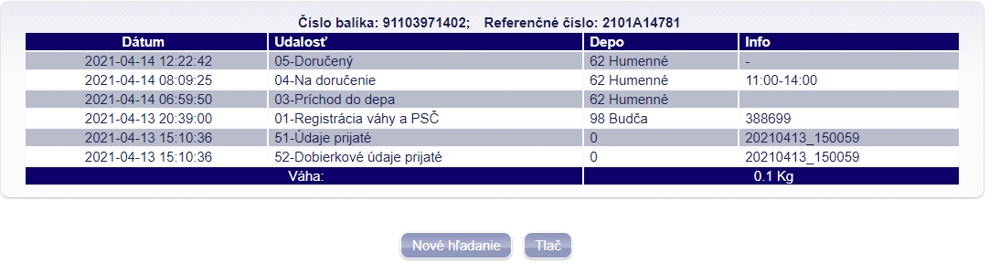
Domov > Profil > Moje objednávky > Obj. č. xxxxxxx/xxx
Moje objednávky
Moje údaje
Obj. č. xxxxxxx/xxx
Stav: Aktívna
Typ objednávky: napr. Oprava stroja
Stav stroja: napr. Pripravený na prevzatie
Pozn.: Niečo ako GLS?
TEXT
(Bližšie info, napr. popis chyby a cena za jej opravu, cena za novú súčiastku atď.)
Celková cena: 42€

Slide 23
Domov > Profil > Moje objednávky > Obj. č. xxxxxxx/xxx
Aktuálne objednávky
Všetky objednávky
Sklad
Moje údaje
Moje údaje
Obj. č. xxxxxxx/xxx
...
Typ objednávky: napr. Oprava stroja
Stav: Aktívna
Pridať stav
Pozn.: Niečo ako GLS?
Stav stroja: napr. Pripravené na prevzatie
TEXT
(Bližšie info, napr. popis chyby...
Ale také ako napr. názov/kód chyby, cena za jej opravu,
cena za novú súčiastku atd. by boli priamo v tabuľke)
Upraviť
Celková cena: 42€
Označiť ako vybavené/aktívne

Slide 24
Naozaj chcete označiť túto objednávku za vybavenú a presunúť ju do histórie objednávok?
Áno
Nie

Slide 25
Naozaj chcete odísť? Vykonané zmeny sa neuložia.
Alebo namiesto tlačidla Pokračovať bude len vpravo hore X.
Uložiť
Zahodiť
Pokračovať

Slide 26
Domov > Profil > Aktuálne objednávky
Aktuálne objednávky
Všetky objednávky
Sklad
Moje údaje
Zotrieď podľa:
Dátumu pridania
Typu objednávky
Zákazníka
Vš./Len akt./Len vybavené (toto len pri všetkych objednavkach)
TABUĽKA VŠETKÝCH OBJEDNÁVOK
stĺpce: Číslo objednávky, Typ objednávky, Meno zákazníka, ...?
Detail
Detail
Vezme na stránky ako sú na slide 20, 21
a 23 (akurát to nebude editovateľné,
jedine na tlačidlo „Označiť ako vybavené/aktívne“ sa bude dať kliknúť. ALEBO
z databázy (skladu) sa môže zobrazovanie objednávok ťahať
Detail
...

Slide 27


Domov > Profil > Moje údaje
Aukčné ponuky
Moje údaje
Prihlasovacie údaje:
Prihlasovacie meno
Heslo
Dodatočné údaje:
Meno
Priezvisko
Telefón
E-mail
Bydlisko
Uložiť zmeny
Verzia pre zákazníka.

Slide 28
Domov > Profil > Moje údaje
Aukčné ponuky
Moje údaje
Prihlasovacie údaje:
Prihlasovacie meno
Heslo
Uložiť zmeny
Verzia pre admina.

Slide 29
-Slide 3 a 14 (+aj pre príd. zariadenia), tam pribudne tlačidlo pre administrátorov (vpravo hore napr.; len adminom sa ukáže), ktoré po kliknutí zobrazí formulár.
-Existovať budú formuláre pre pridanie stroja, prídavného zariadenia a aukčnej ponuky.
-Po vyplnení formulára, sa pridá do databázy a z nej sa naťahá k ostatným ponukám.
Naozaj chcete tento záznam vymazať?
Naozaj chcete zrušiť vytváranie tohto záznamu? Vypísané polia nebudú uložené.
Áno
Nie
Áno
Nie

Slide 31
Domov > Profil > Sklad
Aktuálne objednávky
Všetky objednávky
Sklad
Moje údaje
Stroje
Prídavné zariadenia
Náhr. Diely !!!
Hľadať podľa mena:
Pridať nový záznam
TABUĽKA (napr.) STROJOV NA SKLADE
stĺpce: Katalógové číslo (ID), Názov modelu, Počet na sklade, ...?
+
-
Detail
+
-
Detail
+
-
Detail
...

Slide 32
Domov > Profil > Sklad > Názov modelu
Aktuálne objednávky
Všetky objednávky
Sklad
Moje údaje
Stroje
Prídavné zariadenia
Súčiastky/Náhr. diely
Katalóg. č.: xxxxxxx
Názov modelu: XXXXXXX
Počet na sklade: XX
VŠETKO INFO O STROJI
(napr. výrobca...)
Diely:
stĺpce: Katalógové číslo (ID), Názov dielu, Počet na sklade, ...?
+
-
Detail
+
-
Detail
+
-
Detail
...
Vymazať záznam
Uložiť zmeny

Slide 33
Domov > Profil > Sklad > Názov príd. zariadenia
Aktuálne objednávky
Všetky objednávky
Sklad
Moje údaje
Stroje
Prídavné zariadenia
Súčiastky/Náhr. diely
Katalóg. č.: xxxxxxx
Názov modelu: XXXXXXX
Počet na sklade: XX
VŠETKO INFO O PRÍD. ZARIADENÍ (napr. do ktorého stroja ide)
Vymazať záznam
Uložiť zmeny

Slide 34
Domov > Profil > Sklad > Názov náh. dielu
Aktuálne objednávky
Všetky objednávky
Sklad
Moje údaje
Stroje
Prídavné zariadenia
Súčiastky/Náhr. diely
Katalóg. č.: xxxxxxx
Názov modelu: XXXXXXX
Počet na sklade: XX
VŠETKO INFO O SÚČIASTKE/DIELI (napr do ktoreho stroja ide)
Vymazať záznam
Uložiť zmeny

Slide 35
Naozaj chcete tento záznam vymazať?
Áno
Nie

Slide 36
Domov > Profil > Sklad > Vytváranie nového záznamu
Aktuálne objednávky
Všetky objednávky
Sklad
Moje údaje
Stroje
Prídavné zariadenia
Súčiastky/Náhr. diely
Náradie
Názov modelu:
...
Zahodiť
Uložiť

Slide 37
Naozaj chcete zrušiť vytváranie tohto záznamu? Vypísané polia nebudú uložené.
Áno
Nie

Slide 39
Paleta farieb (cca):

